Slide 1
Aula 3 - Grandezas diretamente proporcionais e grandezas inversamente proporcionais
- Estudos Avançados / Caderno 1 / Módulo 1 / Objetivo 2 / Pg. 9
Apresentação e demais documentos: fisicasp.com.br
Professor Caio Gomes

Slide 2
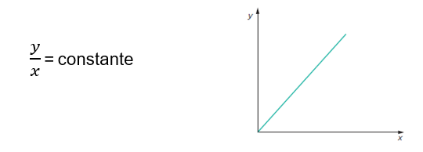
1. Grandezas diretamente proporcionais
Duas grandezas físicas x e y são diretamente proporcionais quando a razão entre elas é constante
O gráfico de y em função de x é uma reta inclinada que passa pela origem do diagrama

Slide 3
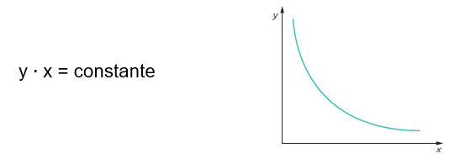
2. Grandezas inversamente proporcionais
Duas grandezas físicas x e y são inversamente proporcionais quando seu produto é constante
O gráfico de y em função de x é uma hipérbole equilátera

Slide 5
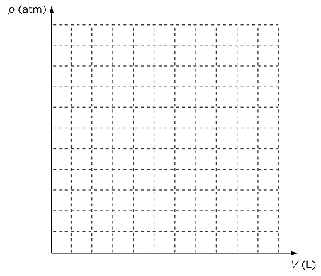
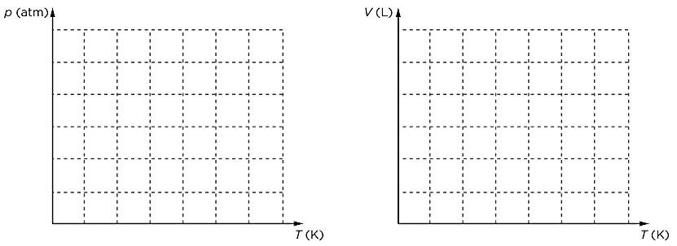

Slide 6
Aula 4 - Velocidade escalar média e velocidade escalar instantânea
- Aprofundamento curricular / Caderno 1 / Módulo 2 / Objetivo 1 / Página 257
Apresentação e demais documentos: fisicasp.com.br
Professor Caio Gomes

Slide 7
1. Cinemática escalar
Estuda o movimento dos corpos ao longo de uma trajetória conhecida

Slide 8
2. Grandeza fundamentais
$$5 m$$
$$5 m$$
O carro está a 5 m da árvore.
Rua (trajetória conhecida)
?
?
Trajetória
Origem
Orientação
S (m)
-10
-5
0
5
10

Slide 9
2. Grandeza fundamentais
$$Grandeza$$ | $$Definição$$ | $$Unidade$$
Instante (t) | Indica quando o acontecimento ocorre | SI: [t] = s
Intervalo de tempo ($∆t)$ | Indica durante quanto tempo o acontecimento ocorre $∆t$ = $t$ – $t_{0}$ | SI: [$∆$t] = s
Espaço (s) | Indica onde o acontecimento ocorre / posição em uma trajetória | SI: [$s$] = m
Deslocamento escalar ($∆s)$ | Indica variação do espaço $∆s$ = $s$ – $s_{0}$ | SI: [$∆s$] = m

Slide 10
3. Velocidade escalar média ($V_{m}$)
É a taxa de variação temporal do espaço
$V_{m}$ = $\frac{∆s}{∆t}$ = $\frac{s −{ s}_{0}}{t − t_{0}}$
Unidades
÷ 3,6
SI: [$V_{m}$] = $\frac{m}{s}$
$\frac{km}{h}$ $\frac{m}{s}$
SU: [$V_{m}$] = $\frac{km}{h}$
x 3,6

Slide 11
Exemplo 1
$$t_{0 }=0$$
$$t=4s$$
s (m)
0
10
20
30
40
$∆$t = ${t−t}_{0}$ (s) | $∆$S = ${s−s}_{0}$ (m) | $V_{m}$ = $\frac{∆s}{∆t}$ (m/s) |  |  | Movimento
predominantemente a favor da orientação trajetória
$∆s$ > 0
$V_{m}$ > 0

Slide 12
Exemplo 2
$$t=6s$$
$$t_{0 }=4s$$
s (m)
0
10
20
30
40
$∆$t = ${t−t}_{0}$ (s) | $∆$S = ${s−s}_{0}$ (m) | $V_{m}$ = $\frac{∆s}{∆t}$ (m/s) |  |  | Movimento
$∆s$ < 0
$V_{m}$ < 0
predominantemente contra a orientação da trajetória

Slide 13
Exemplo 3
Distância percorrida = 60 m
$$t=6s$$
$$t_{0 }=0$$
s (m)
0
10
20
30
40
$∆$t = ${t−t}_{0}$ (s) | $∆$S = ${s−s}_{0}$ (m) | $V_{m}$ = $\frac{∆s}{∆t}$ (m/s) |  |  | Movimento
$∆s$ = 0
$V_{m}$ = 0
Repouso ou começa e termina no mesmo espaço

Slide 14
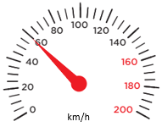
4. Velocidade escalar instantânea (V)
$$t_{0}=13h$$
$$t_{0}=15 h$$
$$s_{0}=200 km$$
$$s=300 km$$
$V$ = ?
Velocidade escalar média
Velocidade escalar instantânea
Muito pequeno
$V_{m}$= $\frac{∆S}{∆t}$ = $\frac{100}{2}$ = 50 $\frac{km}{h}$
V = $V_{m}$= $\frac{∆S}{∆t}$
ou
Muito pequeno

Slide 15
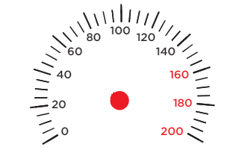
4. Velocidade escalar instantânea (V)
Indica a velocidade escalar do ponto material em um exato instante (t)
O velocímetro mede o módulo da velocidade instantânea |V|
Unidades
÷ 3,6
SI: [V] = $\frac{m}{s}$
$\frac{km}{h}$ $\frac{m}{s}$
SU: [V] = $\frac{km}{h}$
x 3,6
km/h

Slide 16
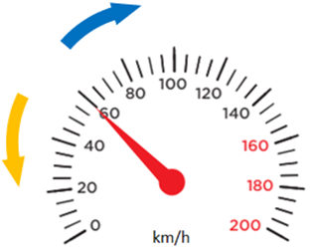
5. Classificação do movimento em relação ao sentido do movimento
6. Classificação do movimento em relação à variação da velocidade
|V| aumenta $→$ movimento acelerado
|V| constante $→$ movimento uniforme
|V| diminui $→$ movimento retardado

Slide 17
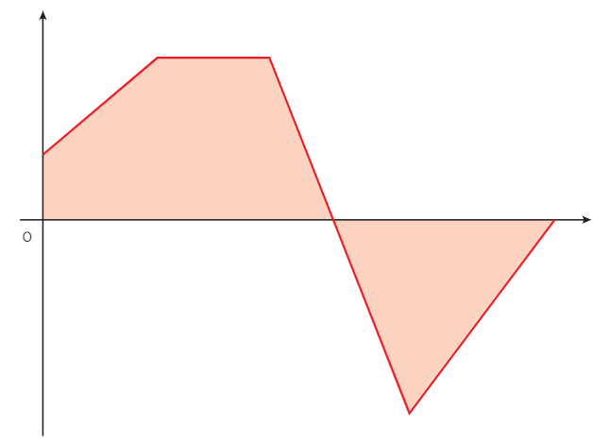
7. Gráfico da velocidade x tempo (V x t)
V
$∆S$ > 0
(a favor)
t
$∆S$ < 0
(contra)
N
|$∆S$| = A

Slide 18
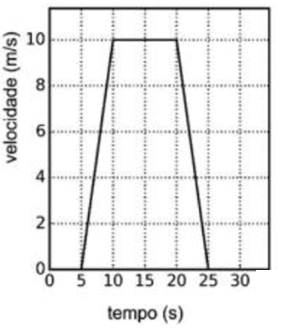
7. Gráfico da velocidade x tempo (V x t)
Exemplo
a. Calcule o deslocamento escalar do ponto material entre os instantes 5 e 25 s.
b. Calcule a velocidade escalar média do ponto material entre os instantes 5 e 25 s.

Slide 19
2. (Extra que o Caio inventou) Uma motorista percorre o primeiro quarto de um trecho com velocidade de 20 km/h e o restante do trecho com velocidade de 40 km/h. Calcule a velocidade escalar média no trecho todo.
Resposta: 32 km/h

